Slide 1
ACTIVIDAD 6 PRODUCTO INTEGRADOR
GESTIÓN PARA RESULTADOS
IMSS PROSPERA
ANTECEDENTES
El Programa IMSS-PROSPERA, tiene como misión cuidar y fomentar de manera integral la salud de los mexicanos que no cuentan con seguridad social y habitan en zonas rurales o urbanas marginadas en condiciones de pobreza extrema.
Brinda servicios de salud con los más altos estándares de calidad y trato digno a los derechohabientes que acuden a cada una de las Unidades Médicas, mismas que cuentan con personal capacitado, equipamiento y medicamentos suficientes para cubrir de forma eficaz las necesidades de las poblaciones más desprotegidas de México.
La operación de IMSS-PROSPERA se sustenta en el Modelo de Atención Integral a la Salud (MAIS) que se compone de dos vertientes primordiales: la atención médica y la acción comunitaria.

Slide 2
ACTIVIDAD 6 PRODUCTO INTEGRADOR
GESTIÓN PARA RESULTADOS
IMSS PROSPERA
OBJETIVO
Otorgar atención médica integral, con énfasis en las acciones preventivas, a la población que carece de seguridad social en 19 entidades federativas en zonas rurales y 26 entidades federativas en zonas urbanas con altos niveles de marginación; vincula las acciones médicas con la participación comunitaria para mejorar la salud de los individuos y su entorno familiar y local, con lo que contribuye con el cumplimiento del derecho constitucional a la salud del Estado mexicano

Slide 3
ACTIVIDAD 6 PRODUCTO INTEGRADOR
GESTIÓN PARA RESULTADOS
IMSS PROSPERA
INFRAESTRUCTURA
IMSS-PROSPERA tiene presencia en 28 estados del país con una población adscrita de 12.2 millones de personas, atiende 20,481 localidades pertenecientes a 1,406 municipios. Más del 80 por ciento de las localidades cubiertas por el programa tiene índices de alta y muy alta marginación de acuerdo con el "Índice de marginación a nivel localidad 2010 elaborado por el Consejo Nacional de Población
El Programa no tiene criterios de selección pero si de adscripción: cada unidad médica tiene su población objetivo, la cual se considera beneficiaria demande o no atención médica, al ser favorecida con las acciones que realiza la red comunitaria de salud en cada localidad. Para evitar la duplicidad en la atención se establecen acuerdos con los Servicios Estatales de Salud para asignar a la población a la red de servicios médicos más cercana a su domicilio

Slide 4
ACTIVIDAD 6 PRODUCTO INTEGRADOR
GESTIÓN PARA RESULTADOS
IMSS PROSPERA
MODELO DE ATENCIÓN INTEGRAL DE LA SALUD (MAIS)
A diferencia de otros modelos orientados exclusivamente a la medicina asistencial, el elemento distintivo del MAIS es que busca incidir en las causas y los riesgos que motivan la pérdida de salud. Ya que el comportamiento individual y colectivo de las personas, y su relación con el entorno ambiental, son factores determinantes en el proceso salud-enfermedad, la participación comunitaria es indispensable. El Modelo de Atención Integral a la Salud incluye procedimientos para vincular a la población con el cuidado y vigilancia de la salud, al mismo tiempo que aprovecha los recursos tradicionales y persigue el uso óptimo de los recursos de la localidad.
El Modelo es respaldado por la infraestructura del Programa, organizada de forma regionalizada y estructurada en dos niveles de atención: las Unidades Médicas Rurales, Unidades Médicas Urbanas y Equipos de Salud Itinerantes para el primer nivel; y los Hospitales Rurales para el segundo nivel. De forma coordinada, se utilizan sistemas de referencia y contrarreferencia de los pacientes para su adecuado tratamiento y seguimiento. En caso de necesitar atención especializada que rebasa la capacidad resolutiva de los hospitales rurales, los pacientes son referidos a un hospital de tercer nivel de los servicios estatales de salud

Slide 5
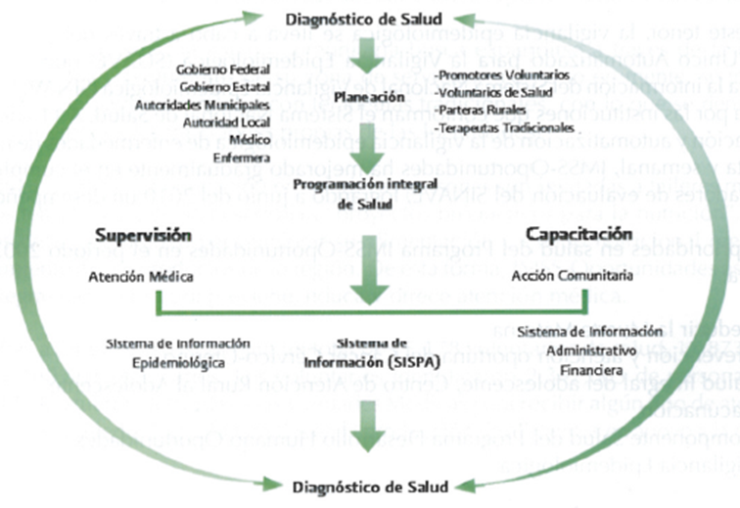
ACTIVIDAD 6 PRODUCTO INTEGRADOR
GESTIÓN PARA RESULTADOS
IMSS PROSPERA
MODELO DE ATENCIÓN INTEGRAL DE LA SALUD (MAIS)

Slide 6
ACTIVIDAD 6 PRODUCTO INTEGRADOR
GESTIÓN PARA RESULTADOS
IMSS PROSPERA
ATENCIÓN INTEGRAL A LA SALUD
La atención médica de IMSS PROSPERA se otorga a través de dos niveles de atención: el primer nivel se otorga en clínicas denominadas Unidades Médicas Rurales (UMR) y Unidades Médicas Urbanas (UMU) o en equipos de salud itinerantes para la atención de localidades de menos de 500 habitantes, y el segundo nivel se brinda en Hospitales Rurales.
Las prioridades en salud del Programa IMSS-PROSPERA se enfocan a:
Reducir la Muerte Materna
Prevención y atención oportuna del Cáncer Cérvico-Uterino
Salud Integral del adolescente, Centro de Atención Rural al Adolescente
Vacunación
Componente Salud del Programa Desarrollo Humano Oportunidades
Vigilancia Epidemiológica

Slide 7
ACTIVIDAD 6 PRODUCTO INTEGRADOR
GESTIÓN PARA RESULTADOS
IMSS PROSPERA
ACCIÓN COMUNITARIA
En IMSS PROSPERA se considera que incorporar a los individuos y a las comunidades en la práctica de buenos hábitos de salud es fundamental para lograr una mejora de largo plazo de la calidad de vida. De esta forma, la acción comunitaria se coordina con el personal médico y se involucra a los voluntarios de la comunidad.
Cada localidad cuenta con una Asamblea Comunal que aprueba el plan y el programa de trabajo, asume los compromisos y vigila el desarrollo de las actividades de salud. Igualmente, existen Comités de Salud que actúan como el vínculo entre la comunidad y los servicios de salud, y además ayudan a que la salud sea vista como una responsabilidad de todos. Este punto se pone en práctica a través de la Contraloría Social, medio por el que se logra retroalimentación entre IMSS PROSPERA y sus beneficiarios.
Asimismo, la acción comunitaria busca expandirse a través de la inclusión de los usos y costumbres de su zona de servicios. Una tarea básica es la educación en salud. Las personas son invitadas a talleres mensuales en distintos temas. También se desarrollan "proyectos productivos para la nutrición", que son actividades de la comunidad para mejorar su alimentación y estado nutricional mediante el aprovechamiento de los productos de la región.

Slide 8
ACTIVIDAD 6 PRODUCTO INTEGRADOR
GESTIÓN PARA RESULTADOS
IMSS PROSPERA
Programa Desarrollo Humano Prospera (PDHP)
El objetivo del Programa Desarrollo Humano Prospera (PDHP) es contribuir a la ruptura del ciclo intergeneracional de la pobreza extrema favoreciendo el desarrollo de las capacidades de educación, salud y nutrición de las familias beneficiarias del Programa. Por su parte, el Programa IMSS-Prospera articula sus acciones al PDHP en dos vertientes principales: otorgar a los beneficiarios los componentes Salud y Alimentación; y certificar el cumplimiento de las corresponsabilidades de salud de las familias.
Dentro del componente Salud, el PDHP se apoya en la infraestructura médica del Programa IMSS-Prospera para la entrega del Paquete Básico Garantizado de Salud a las familias beneficiarias de acuerdo con el grupo de edad y sexo de cada integrante. Este paquete incluye acciones dirigidas a la atención materno-infantil, vigilancia nutricional, planificación familiar, inmunizaciones, saneamiento de las comunidades, entre otras tareas.

Slide 9

ACTIVIDAD 6 PRODUCTO INTEGRADOR
GESTIÓN PARA RESULTADOS
IMSS PROSPERA

Slide 10
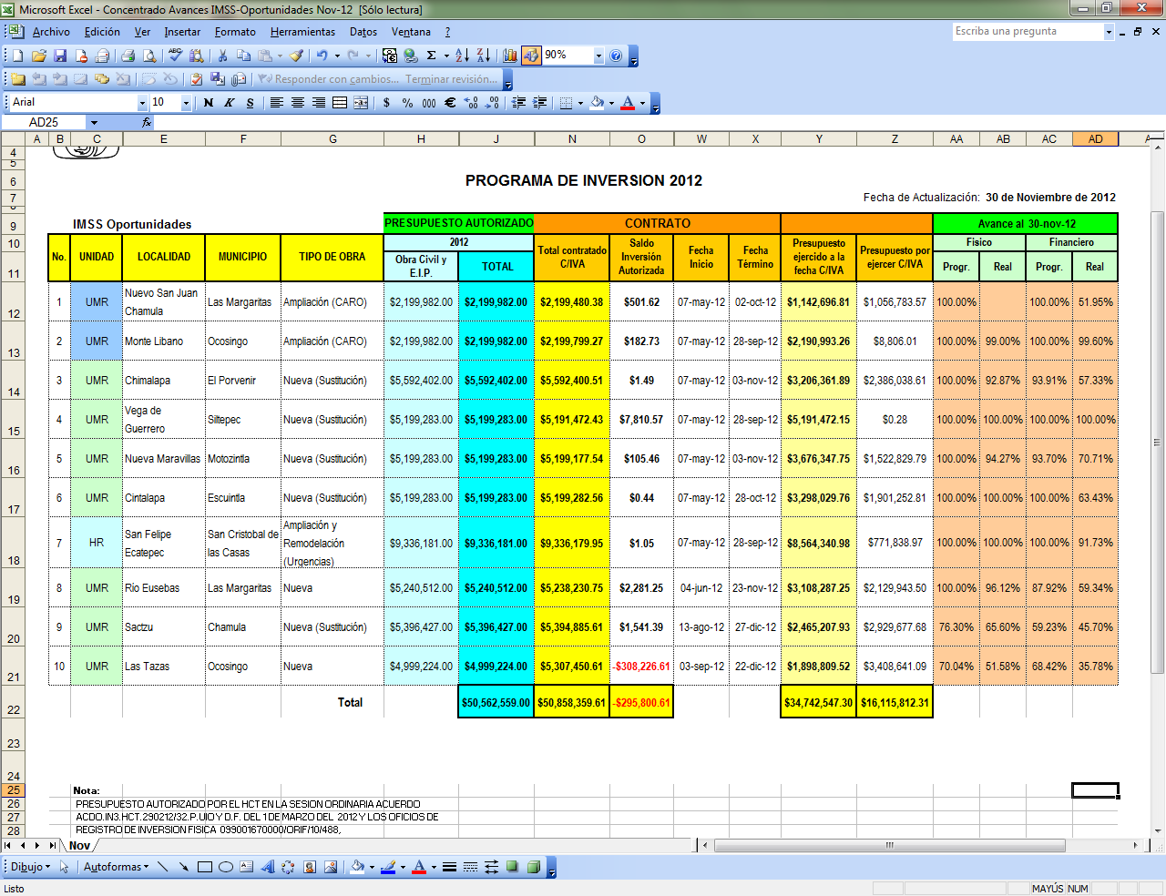
ACTIVIDAD 6 PRODUCTO INTEGRADOR
GESTIÓN PARA RESULTADOS
IMSS PROSPERA

Slide 11
ACTIVIDAD 6 PRODUCTO INTEGRADOR
GESTIÓN PARA RESULTADOS
IMSS PROSPERA
CONCLUSIÓN
El programa IMSS PROSPERA brinda servicios de salud a la población, lo cual contribuye al desarrollo integral de los mexicanos al impulsar la igualdad de oportunidades y el derecho constitucional a la salud de la población.
A lo largo de 33 años de labor, se ha logrado establecer una sólida red de servicios de salud que beneficia a más de 11 millones de mexicanos que carecen de seguridad social entre ellos 3.4 millones de indígenas en zonas rurales y urbano marginadas de 20 estados en el ámbito rural y 26 entidades en el ámbito urbano de la República Mexicana.
De acuerdo con la evaluación especifica de desempeño 2010-2012 se concluyó por parte del evaluador que el Programa IMSS PROSPERA muestra de solidez institucional con la gama de servicios de salud y de acciones comunitarias desplegadas en el contexto de marginación y pobreza de la población. Adicionalmente se destaca como una de sus fortalezas que el Programa IMSS Prospera es un proveedor de servicios de salud y de acciones comunitarias indispensables en las zonas pobres y marginadas del país.
Por lo anterior se considera un modelo de gestión que pone énfasis en los resultados con un impacto en el bienestar de la población (valor público)

